Slide 1
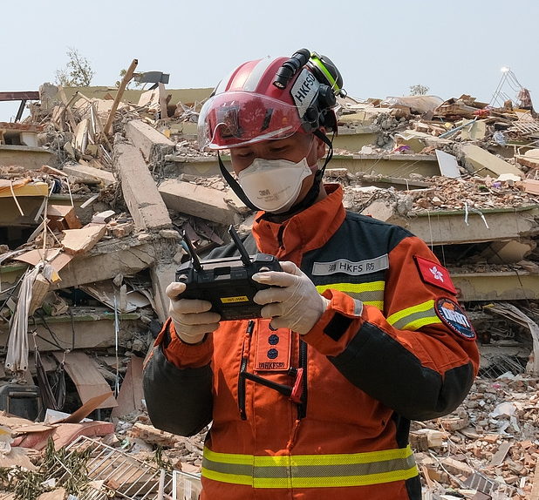

Proyecto
P.R.A.C
Plataforma Resiliente de Comunicación y Alerta en Catástrofes

Slide 2
Tabla de contenidos
1 | Equipo de trabajo y Roles | 7 | Product Backlog
2 | Contexto del Proyecto | 8 | Carta Gantt
3 | Problemática | 9 | Presupuesto
4 | Necesidad | 10 | Tablero Kanban
5 | Arquitectura del Sistema | 11 | Sprints de Desarrollo
6 | Metodología de Trabajo (Scrum) | 12 | Demostración del Producto

Slide 3
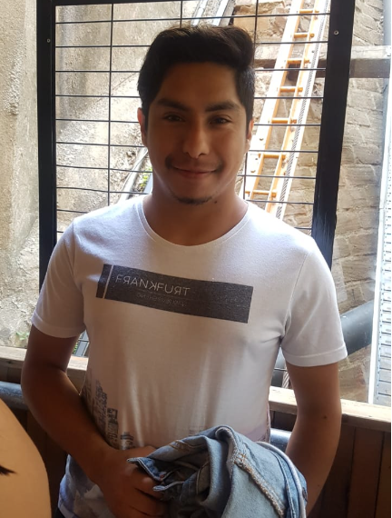


Equipo de trabajo- Roles
Claudio Escobar
Scrum Master(SM)
Renzo Rios
Development Team (DT)
Carlos De ferrai
Product Owner(PO)

Slide 4
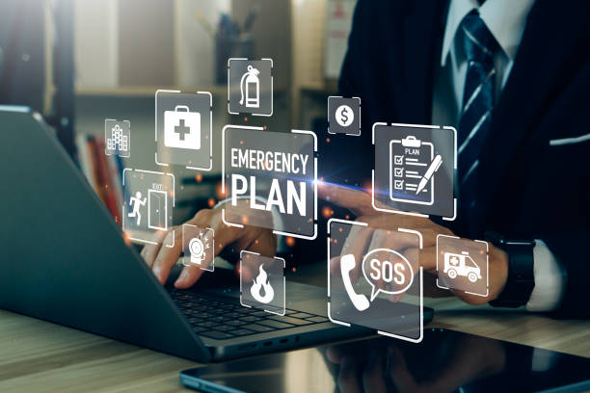
Contexto del proyecto
Este proyecto está enfocado en cubrir a Chile que es un país altamente expuesto a fenómenos naturales debido a su geografía y diversidad climática. A lo largo de su territorio ocurren con frecuencia sismos, erupciones volcánicas, aluviones, temporales y marejadas, lo que genera un escenario de constante riesgo para la población y equipos de emergencia y . Esta realidad exige una preparación continua y sistemas de información confiables que permitan fortalecer la resiliencia frente a emergencias y desastres.

Slide 5
PROBLEMATICA
El problema principal que enfrenta este proyecto está relacionado con la falta de comunicación confiable durante catástrofes naturales en Chile. Este desafío surge porque, ante emergencias como sismos, tsunamis, aluviones o erupciones volcánicas, suelen producirse cortes de electricidad, internet y telefonía móvil, dejando a comunidades enteras incomunicadas.
Además, la dependencia de los sistemas de alerta oficiales, que requieren infraestructura activa, compromete la rapidez y alcance de la información crítica, lo que puede generar descoordinación, retrasos en la respuesta y mayor vulnerabilidad para la población afectada.

Slide 6
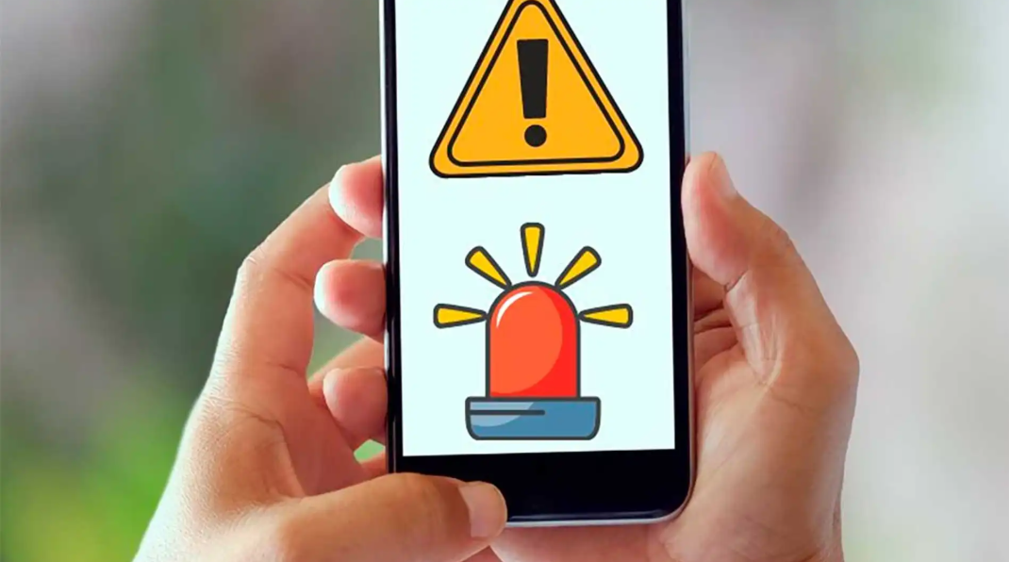
Necesidad
👤 Ciudadano / Usuario: Necesita recibir alertas confiables sin conexión para proteger a su familia. ➡️ Comunicación oportuna ante emergencias.
🏛️ Autoridad / Administrador: Requiere centralizar reportes y difundir información oficial. ➡️ Gestión y coordinación eficiente en tiempo real.
👪 Familiares a Distancia: Buscan comunicarse con seres queridos sin conectividad. ➡️ Reducción de incertidumbre y conexión familiar en crisis.

Slide 7
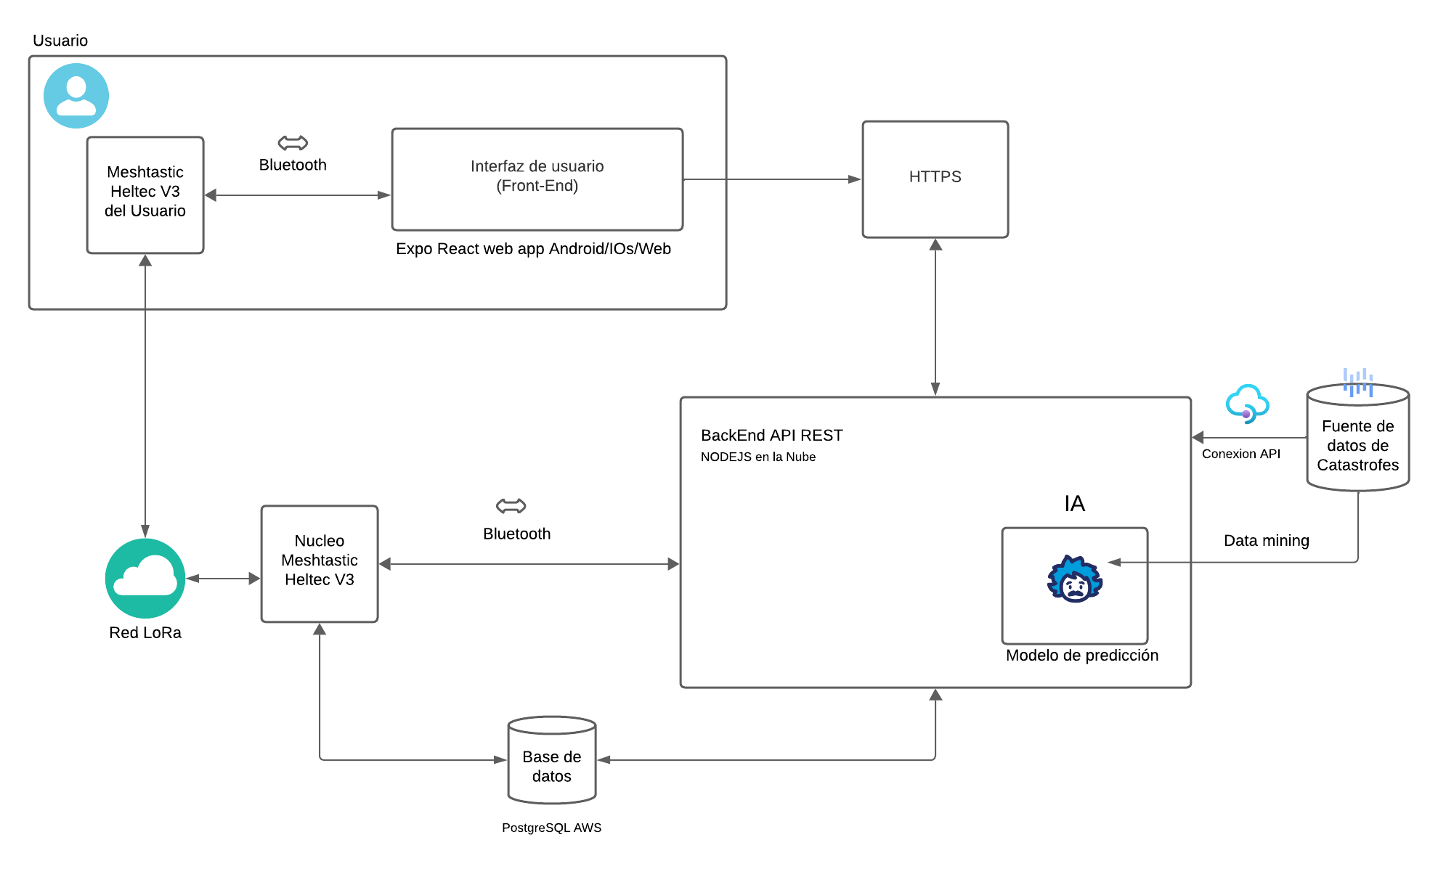
arquitectura

Slide 8
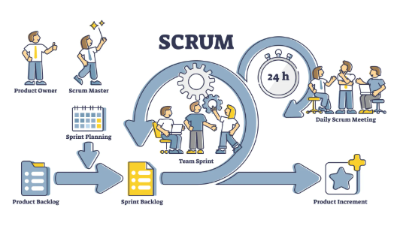
metodologia

Slide 9
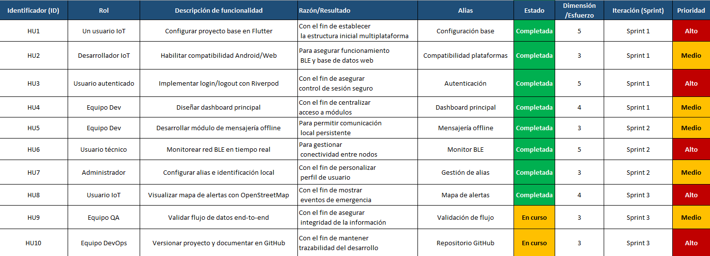
Product Backlog

Slide 10
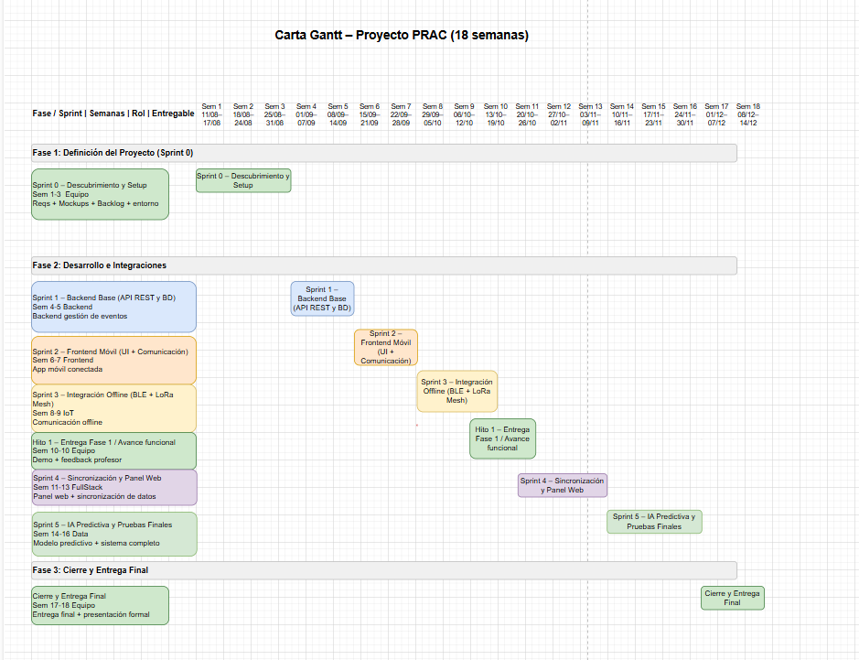
Carta Gantt

Slide 11
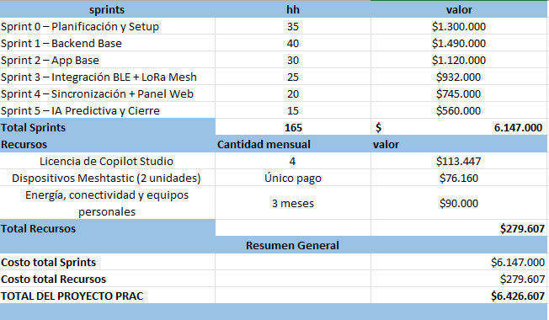
Presupuesto

Slide 12
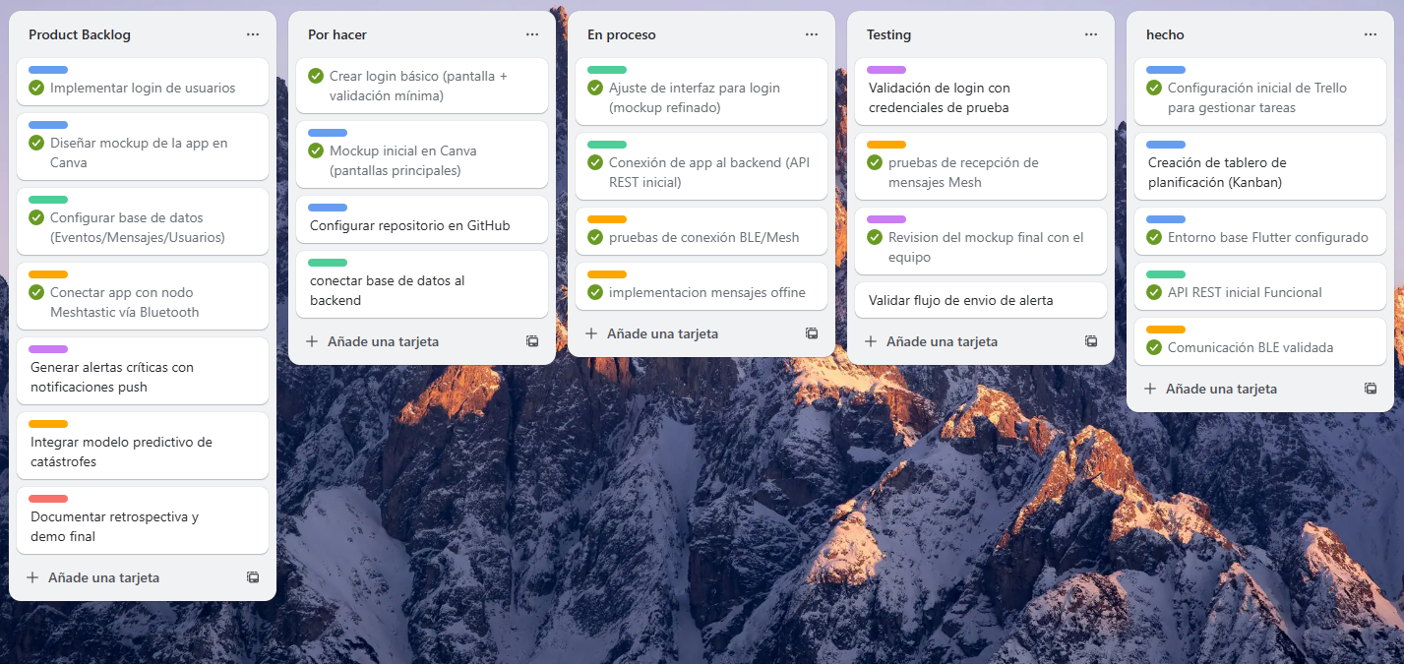
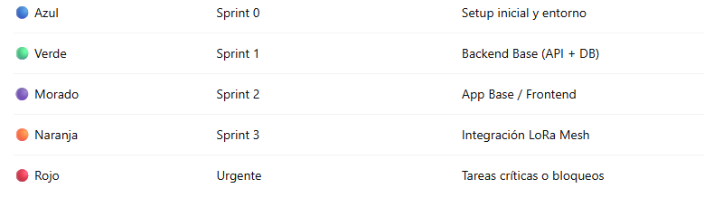
Tablero kanban

Slide 13
Sprint 0 – Fase 1: Planificación y Setup
Semanas 1–3 Planificación, estructura base y entorno.
Objetivo : Preparar el entorno de desarrollo, definir la estructura del proyecto, roles del equipo y los lineamientos técnicos iniciales.
Tareas relevantes :
Configuración de entorno Flutter y dependencias
Estructuración del proyecto
Definición de roles y ceremonias Scrum

Slide 14
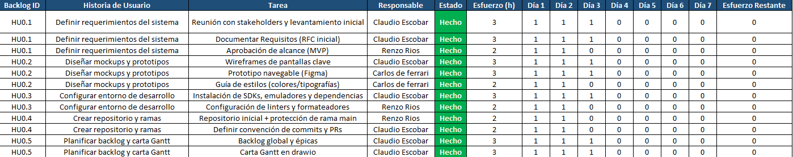
Sprint 0 backlog

Slide 15
Sprint 0 Burndown chart

Slide 16
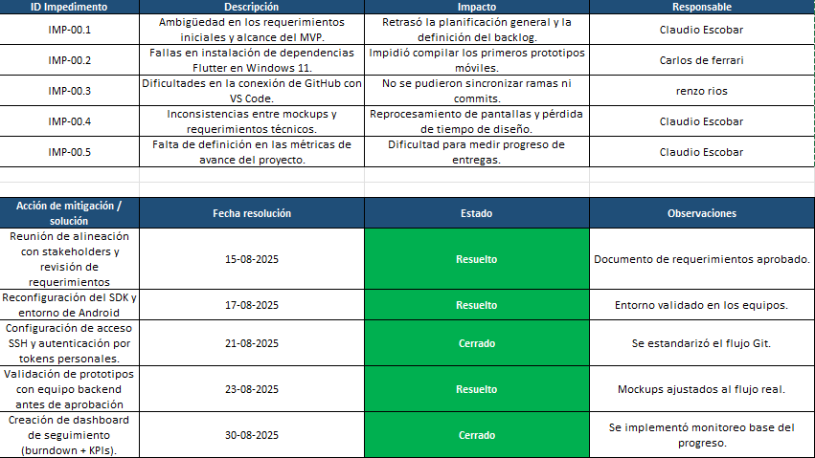
Sprint 0 impediment log

Slide 17
Sprint 1 – Backend Base (API REST + DB)
Semanas 4–5 Implementar backend y DB local.
Descripcion: Se implementará una API REST con endpoints CRUD para administrar alertas, permitiendo su integración con otras aplicaciones y garantizando respuestas en formato JSON.
Tareas relevantes :
Diseño del modelo de datos
Configurar conexión con base de datos
Seguridad y autenticación básica

Slide 18
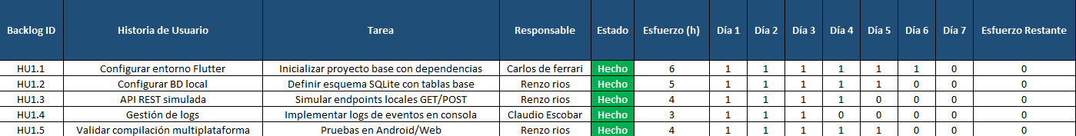
Sprint 1 backlog

Slide 19
Sprint 1 Burndown chart

Slide 20
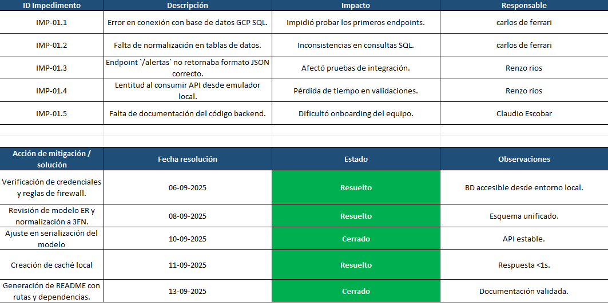
Sprint 1 impediment log

Slide 21
Sprint 2 – Frontend Móvil (App Base)
Semanas 6–7 Diseñar e implementar la interfaz.
Descripcion: Las tareas de Riverpod, LoginPage, HomePage y estado de sesión reflejan el entregable del “frontend base conectado al backend”.
Historias de usuario: Necesito que el sistema funcione online y offline (LoRa Mesh).

Slide 22
Sprint 2 backlog

Slide 23
Sprint 2 Burndown chart

Slide 24
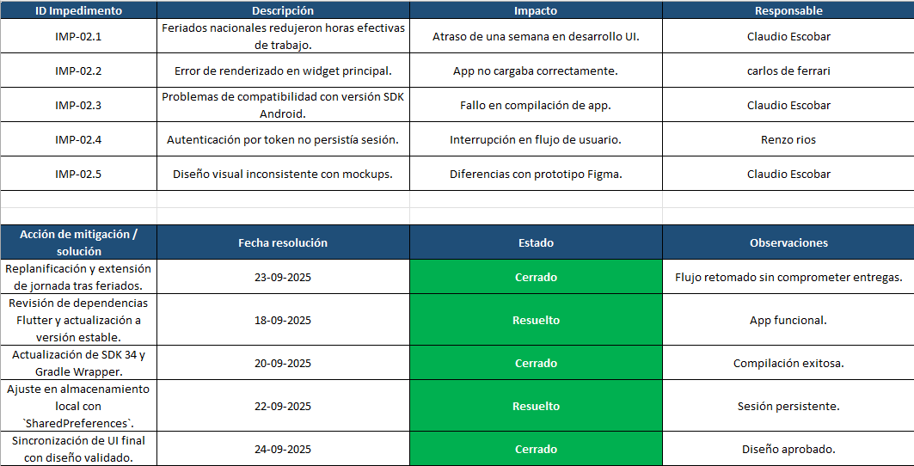
Sprint 2 impediment log

Slide 25
Sprint 3 – Integración LoRa Mesh / BLE
Semana 8-9
integración LoRa Mesh / BLE
Descripcion : Implementar la conectividad local y mensajería offline utilizando tecnologías LoRa Mesh y Bluetooth Low Energy (BLE),
Historias de usuario:Necesito comunicarme con mis seres queridos en zonas afectadas.

Slide 26
Sprint 3 backlog

Slide 27
Sprint 3 Burndown chart

Slide 28
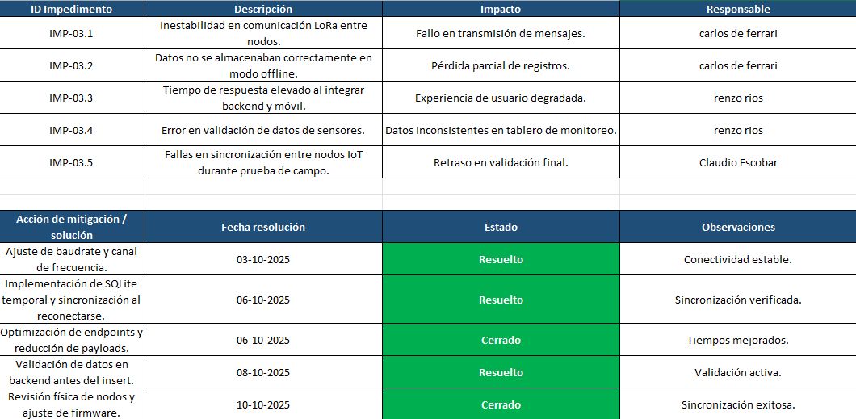
Sprint 3 impediment log

Slide 29
Demostración

Slide 30
Conclusión
Carlos de ferrari
Claudio Escobar
Nuestro proyecto, aparte de ser innovador por implementar diversas tecnologías, permite compensar un problema , que afecta a las comunidades más alejadas. Permitiendo la conectividad de una manera más accesible y de una manera mas acorde a los nuevos tiempos
Renzo RIos
PRAC, se consolida como un proyecto dedicado a situación complejas, lo que permite flexibilizar alternativas en momentos que las conectividades son clave, por lograr algo asi concluye en un beneficio para la gente y la innovación.
La integración de LoRaMesh con una aplicación móvil establece un precedente técnico, ofreciendo una solución innovadora y accesible para la conectividad en comunidades remotas en situación de emergencia

